Slide 1

Arduino’s
Thijs van Beers

Slide 2

Arduino
21
Uno
Vette eigenschappen

Slide 3
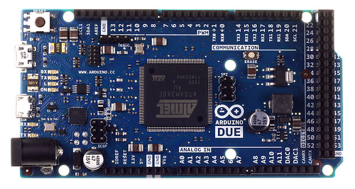
Due
Veel meer I/O
Sneller
Analoge outputs
3.3V ipv 5V

Slide 4
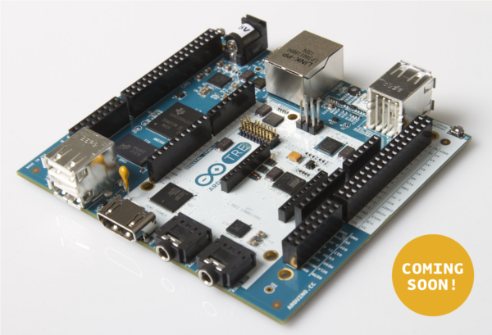
Tre
Linux
BeagleBoard + Arduino

Slide 5
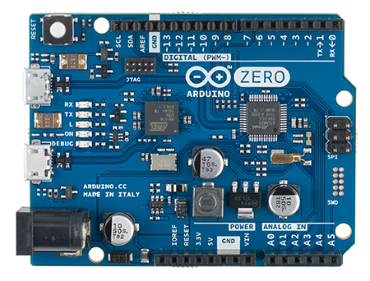
Zero
Meer I/O
Sneller
Analoge output
Debug
3,3V

Slide 6
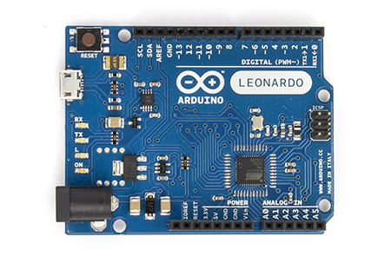
Leonardo
Meer I/O
USB (muis & toetsenbord)

Slide 7
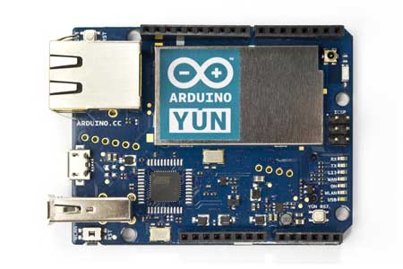
Yún
Leonardo
Ethernet en Wifi
SD kaart
Linux

Slide 8
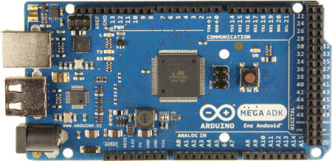
Mega
Veel meer I/O
ADK: Android over USB

Slide 9
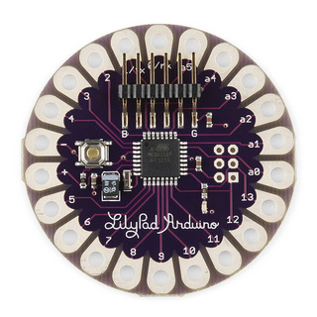
Lilypad
Draagbare elektronica
Geleidend garen

Slide 10
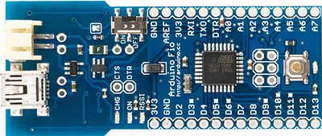
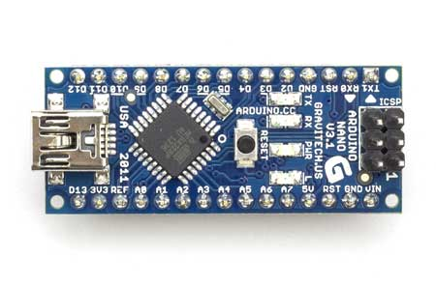
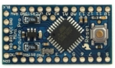
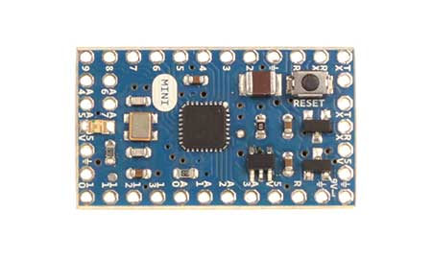
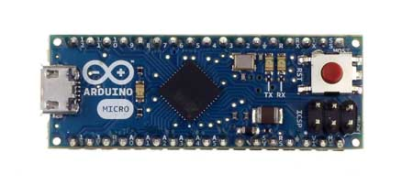
Kleine Arduino’s
Mini
Micro
Nano
Fio
ProMini

Slide 11
http://www.arduino.cc/en/Products.Compare

